Slide 1
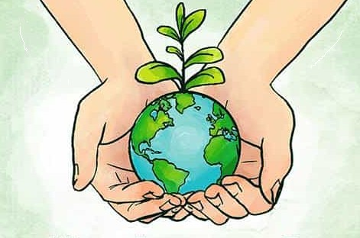
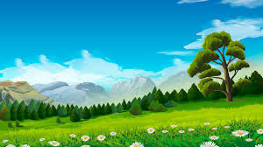
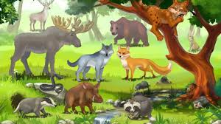
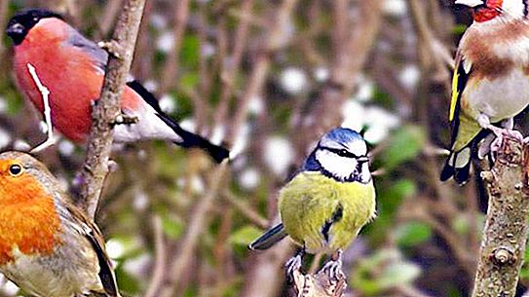
Людина і довкілля
Цей дивовижний світ
Все на землі, все треба берегти –
І птаха й звіра, і оту рослину,
Не чванься тим, що цар природи ти –
Бо врешті, ти його частинка.
Друже мій, люби життя,
Люби людей, природу,
А кривду кинь у забуття,
Як камінь в тиху воду.
Б.Лепкий
Підготувала: Саніє Емірамзаєва

Slide 2
Мета: Вчити учнів усвідомлювати себе частиною світу природи; формувати інтерес до навколишнього середовища; розвивати увагу, спостережливість, бажання допомогти довкіллю; виховувати в школярів дбайливе і гуманне ставлення до природи.
Усміхнімось, друзі, квітам, травам, деревам і людям. І нехай в усьому світі краси й добра прибуде.

Slide 3
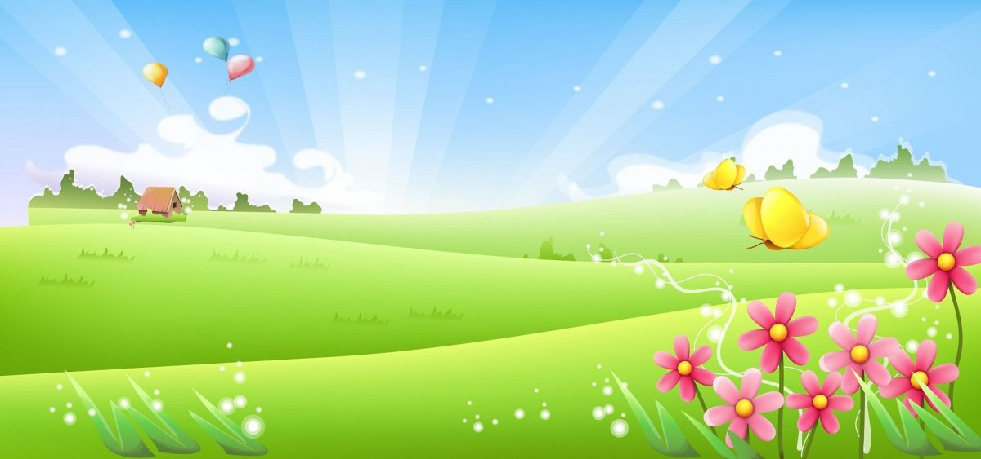
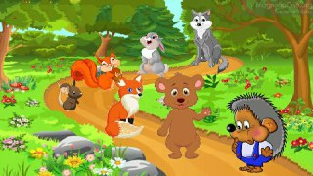
Природа самодостатня і цінна сама собою. І завдання людини — не зашкодити, оскільки вона є лише частинкою цієї природи. Ми живемо на прекрасній планеті Земля та всі відповідальні за неї. Але люди забруднюють довкілля, шкодячи цим і собі. Сьогодні ми хочемо привернути загальну увагу до збереження природи.

Slide 4
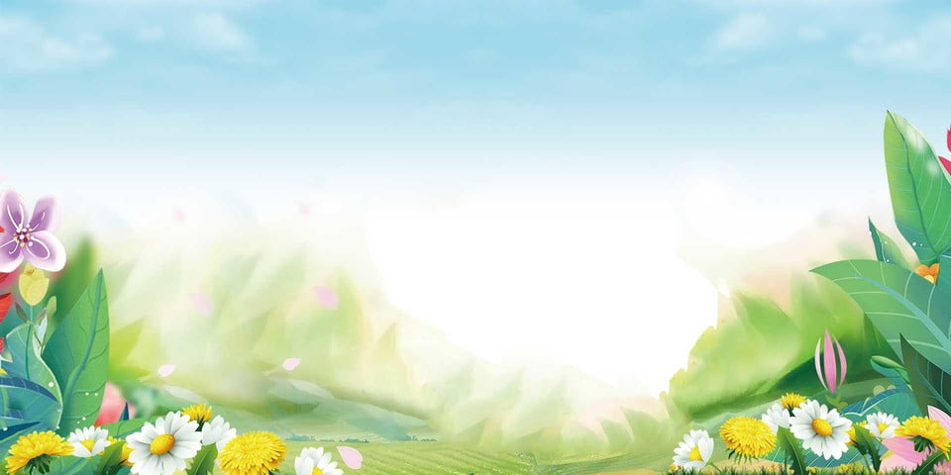
- Що таке природа?
(це весь навколишній світ, що тебе оточує: рослини, тварини, ліси, моря, гори, рівнини.)
- Як ви можете допомогти зберегти природу?
(Насаджувати ліси і парки, не смітити на вулицях, економити воду, берегти електроенергію тощо)

Slide 5
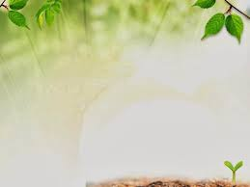
- Чому люди хворіють?
(Мікроби, нерви, погана їжа, поганий одяг...)
На здоров’я людини впливають рельєф і забрудненість земної поверхні. Чим більше відходів, тим більше мікробів, чим більше сміття, тим більше хвороб.
-«Що впливає на стан здоров ’я?»
( спадковість, довкілля, режим дня, заняття спортом, дотримання гігієни та раціонального харчування, стан медичного обслуговування, шкідливі звички).

Slide 6
НАХОДЯЧИСЬ НА ВІДПОЧИНКУ НЕ СЛІД ЗАБУВАТИ, ЩО І НА ПРИРОДІ ІСНУЮТЬ ПРАВИЛА ПОВЕДІНКИ, ЯКИХ ТРЕБА ДОТРИМУВАТИСЯ.
Найбільша і головна проблема - це сміття. • Не залишайте сміття в лісі. Пам'ятайте: це будинок для тварин, в ньому повинно бути чисто. Категорично заборонено залишати в лісі упаковки з пластмаси, пластика і жерсть, а також консервні банки і скляні пляшки, вони украй руйнівно діють на природний фон. Знайте що папір розкладається 1-2 роки, поліетилен-10 років,пластик-40 років, консервна банка- 80 років, скло -більше 1000 років.

Slide 7
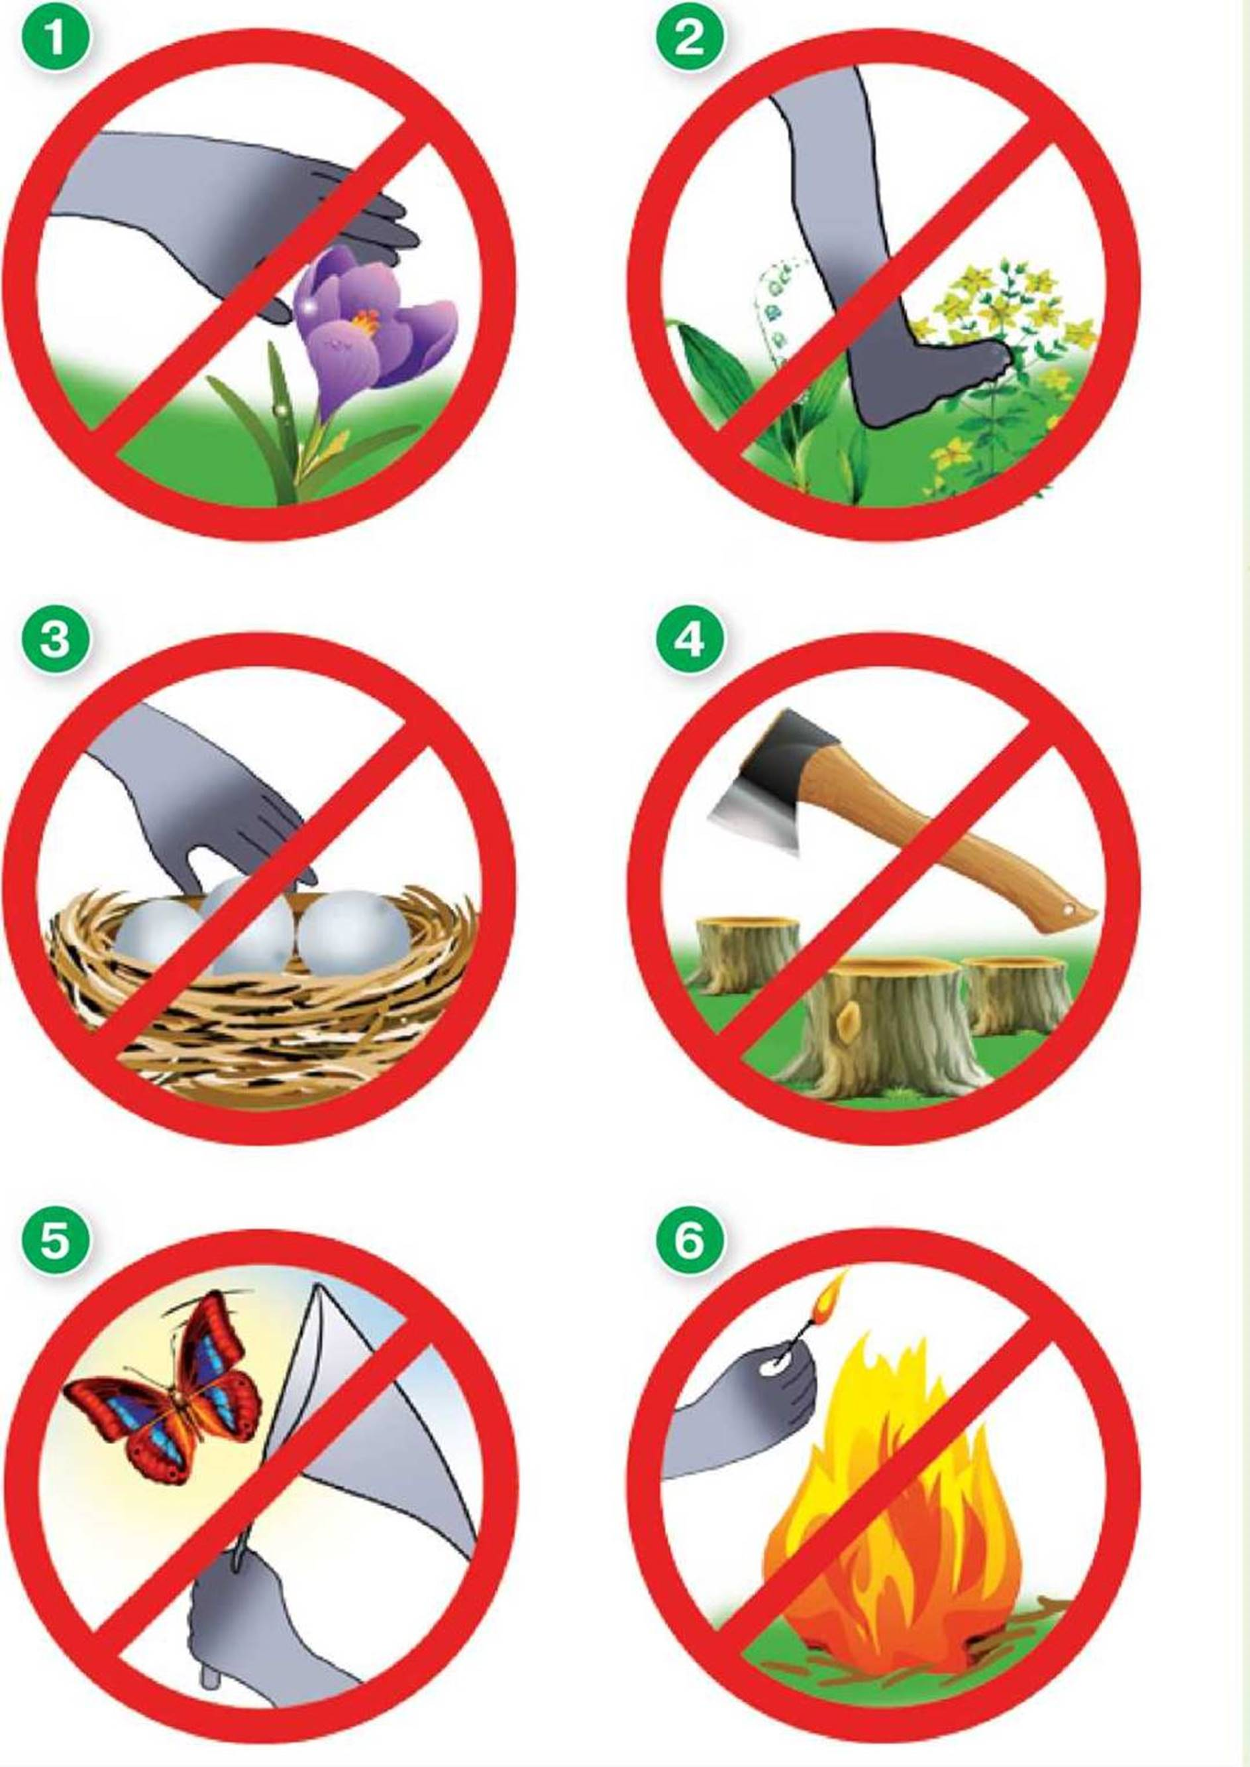
• Не розпалюйте в лісі багаття. Особливо це небезпечно під кронами дерев, на сухій траві, в хвойному лісі, у вітряну погоду. Пожежа в лічені години може погубити ліс, тому ретельно гасіть вогонь перед відходом. Відпочивайте лише у спеціально відведених зонах відпочинку. • Не зривайте і не толочіть рослини.

Slide 8
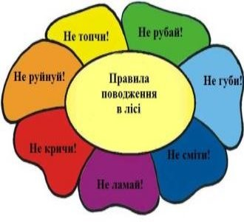
• У лісі ходіть по стежинам і доріжкам. Пам'ятайте: у траві і в лісовій підстилці мешкає багато маленьких тварин, яких можна ненавмисно роздавити. • Не шуміть. Крик і гучна музика лякають лісових мешканців, і вони можуть покинути свої житла. • Не ловіть метеликів. Вони прикрашають природу і опилюють рослини.

Slide 9
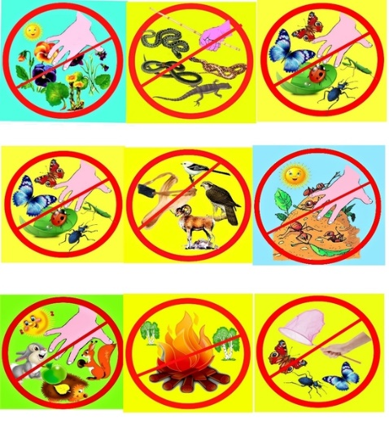
• Не руйнуйте мурашники. Мурашки - санітари лісу, вони не дають сильно розмножуватися комахам-шкідникам. • Не чіпайте пташині гнізда. Якщо побачили гніздо з яйцями або пташенятами, то постарайте тихо піти. Пам'ятайте: потривожені птахи можуть покинути гніздо.

Slide 10
• Не рвіть павутину, краще простежте, як павук полює. • Не чіпайте плазунів, вони – невід’ємна , важлива частина лісового середовища. Пам'ятайте про майбутнє. Від вас залежить, як буде виглядати вибране вами місце наступного разу. Бережіть природу! Відпочивайте ВІДПОВІДАЛЬНО!!!

Slide 11
Природа не шкодує для нас нічого, нікого природа не забула, всіх до себе пригорнула. Оскільки наше життя тісно пов’язане з природою, як ми з вами з’ясували, то щоб зберегти її красу і багатство, треба знати і дотримуватися правил поведінки у природі. Звязок людини з природою полягає не тільки в спільному існуванні-він знаходить своє відображення в активній взаємодії одне з одним.
Відеоперегляд
https://www.youtube.com/watch?v=kV8J0Nvwjy0&ab_channel

Slide 12
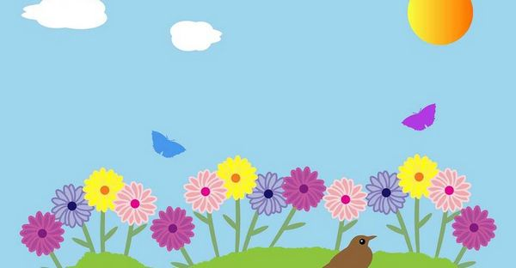
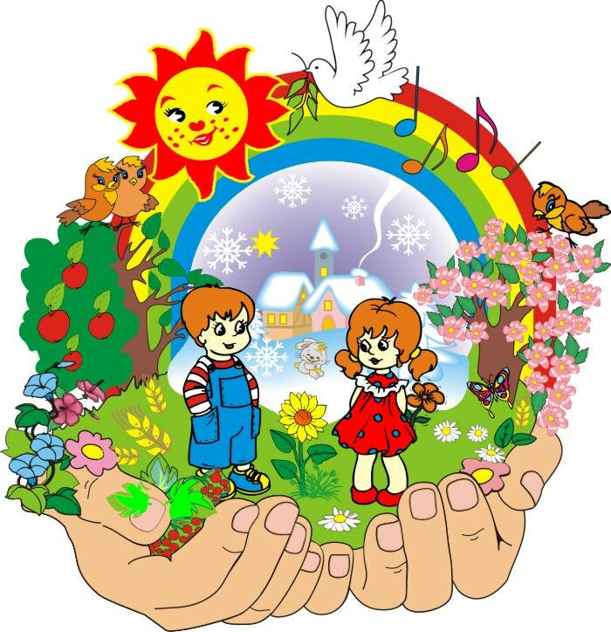
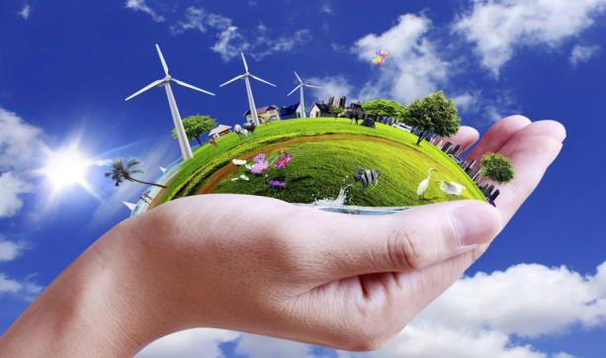
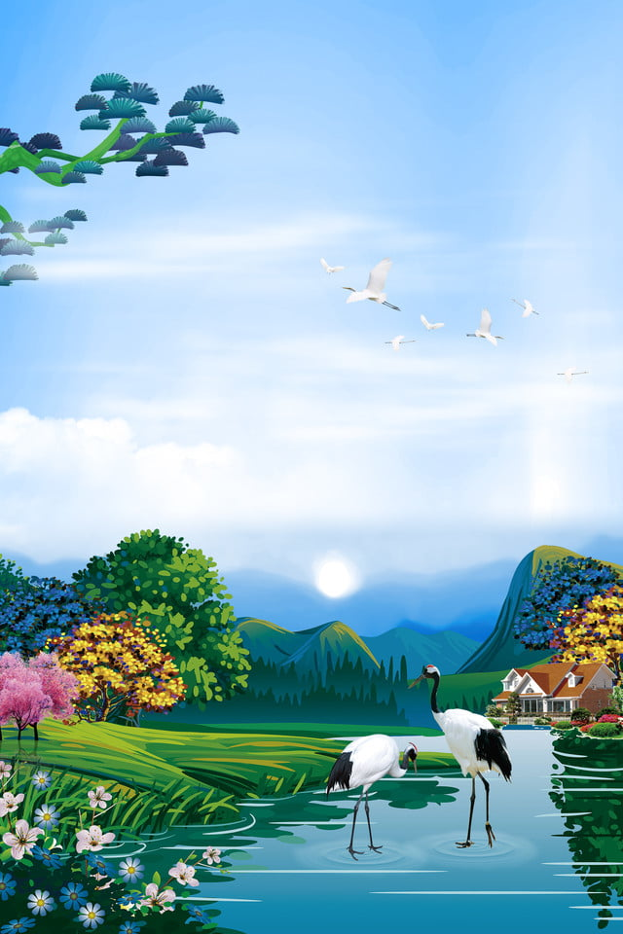
В Червону книгу ми занесли
Світ неповторний та чудесний,
Що поступово вимирає,
Давно рятунку в нас благає.
Невже в майбутньому на світі
Не будуть квітнуть дивні квіти:
Конвалії й фіалки ніжні,
І вісник березня —підсніжник?
Ми всі господарі природи,
Тож збережімо її вроду!

